Slide 1
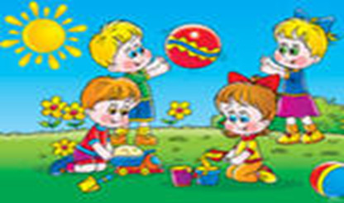
особенности развития и коррекции коммуникативной сферы детей групп компенсирующей направленности
Кулик Ирина Тимофеевна
педагог-психолог
Муниципальное бюджетное дошкольное образовательное учреждение муниципального образования город Краснодар «Детский сад комбинированного вида № 138»
г. Краснодар
Вторая Всероссийская научно-методическая конференция, 10 ноября 2014 - 10 февраля 2015
"Педагогическая технология и мастерство учителя"

Slide 2
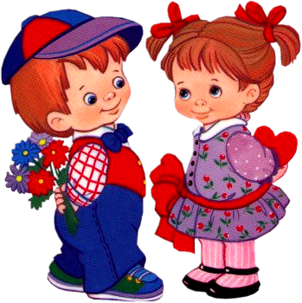
От количества и качества общения зависит уровень будущих способностей ребенка, его характер, его дальнейшая жизнь.
Один из главных критериев, по которому ребенка принимают в школу – это коммуникативная готовность, т.е. умение общаться и контактировать с окружающими.
Дошкольный возраст является чрезвычайно благоприятным для овладения коммуникативными навыками, общение со сверстниками становится ведущей потребностью, которая удовлетворяется в игре.

Slide 3
КОММУНИКАЦИЯ
Дошкольный возраст – уникальный период интенсивного, всестороннего развития ребёнка. В дошкольном возрасте закладываются начальные ключевые компетенции, главной из которых является коммуникативная.
Понятие «Коммуникация» (англ. communikate – сообщать, передавать) предполагает:
- осуществление передачи содержания социально-исторического опыта человечества;
- обмен мыслями, переживаниями по поводу внутреннего и окружающего мира,
- побуждение и убеждение собеседников действовать определенным образом для достижения результата;
- передачу опыта различных видов деятельности и обеспечение их освоения. Коммуникация – способность общаться со сверстниками и взрослыми, понимание и осознание себя.
Общение – важный показатель психического развития ребёнка. Человек без коммуникации не может жить среди людей.
Коммуникация не просто действие – это именно взаимодействие: оно осуществляется между участниками.
Коммуникативная деятельность предполагает:
1. Взаимообогащения детей новым опытом познания, формами взаимодействия.
2. Освоение детьми разными видами деятельности.
3. Установление эмоционального взаимодействия с детьми и взрослыми.
В настоящее время коммуникативное развитие дошкольника вызывает тревогу. Ни для кого не секрет, что телевизор и компьютер, компьютерные игры стали заменять и детям, и взрослым общение и игровую деятельность. Общение и только живое человеческое общение обогащает жизнь детей.

Slide 4
Коммуникативные навыки
–– это индивидуально/психологические особенности личности, обеспечивающие эффективность ее общения и совместимость с другими людьми.

Slide 5
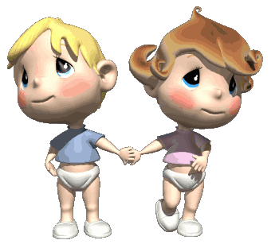
Что же это за особенности личности:
Умение организовать общение
("Я умею!")
Желание вступить в контакт с окружающими ("Я хочу!").
Слушать
Знание норм и правил, которым необходимо следовать при общении с окружающими
("Я знаю!").
Сопере -живать
Решение конфликтов

Slide 6
Факторы способствующие возникновению проблем в общении (коммуникативных проблем ):
Неблагополучные отношения в семьи
Нарушение речевого развития
проявляется в сложности выражения собственных мыслей с использованием речевых форм
Тип нервной системы
проявляется в темпераменте ребенка
Психофизиологические нарушения
соматические и наследственные заболевания.
непоследовательность и противоречивость воспитания, отвержение, излишняя требовательность

Slide 7
Неблагополучные отношения в семье
Состав ролей в семье
Кумир семьи Мамино(бабушкино и т.д.) Паинька Болезненный
сокровище ребенок
Ужасный ребенок Козел отпущения Золушка

Slide 8
2.Тип нервной системы
Сангвиники: характерна повышенная активность, богатство мимики и движений, эмоциональность, впечатлительность. Такой ребенок легко сходится с людьми.
Холерики: энергичны, резки в движениях, у них ярко выражены эмоции. При неблагополучных условиях дети холерики становятся вспыльчивыми, не способны к самоконтролю, раздражительны, агрессивны.
Флегматики: характеризуются низкой активностью, медлительностью, спокойствием, постоянством привязанностей. Дети флегматики трудно сходятся с людьми, затрудняются в проявлении своих чувств.
Меланхолики: характеризуются низкой активностью, сдержанностью и приглушенностью речи, слабым выражением чувств. На этом фоне могут развиться эмоциональная ранимость, замкнутость и отчужденность, тревожность и неуверенность в себе. Таких детей пугает новая обстановка и незнакомые люди.

Slide 9
3.Психофизиологические нарушения, соматические и наследственные заболевания.
Часто признаком заболевания являются:
а) неспособность сопереживать другому человеку ни в реальной ситуации, ни при прослушивании сказок;
б) неспособность откликнуться на эмоциональное состояние близких людей;
в) отсутствие способности эмоциональной саморегуляции и контроля за своим поведением;
г) множество отрицательных эмоций и страхов, к которым ребенок постоянно возвращается при общении;
д) отказ ребенка от контактов со сверстниками, избегание любого общения, уход в себя, замкнутость и пассивность;
е) проявление повышенной возбудимости с агрессивностью, драчливость, повышенная склонность к конфликтам, мстительность, стремление причинить боль;
ж) двигательная расторможенность, повышенная возбудимость;
з) склонность к резким колебаниям настроения, плаксивость, мнительность.

Slide 10
4. Нарушение речевого развития:
Нарушение всех форм общения
Нарушение межличностного взаимодействия
Тормозится развитие игровой деятельности
Снижение потребности в общении со сверстниками
Снижение желания разворачивать совместную игру

Slide 11
Проблемы в общении:
- эгоизм;
- упрямство;
- неуравновешенность;
- агрессивность, жестокость,
- неуверенность в себе (застенчивость);
- страхи;
- вранье;
- отсутствие друзей;
- не складываются отношения с братом (сестрой);
- не ходит гулять, т.к. на него не обращают внимания.

Slide 12
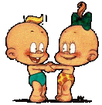
Игра как психолого-педагогический метод развития коммуникативных навыков дошкольника

Slide 13
Коммуникативный процесс
Невербальная
Вербальная
Коммуникация
Визуальные средства
Акустические средства
Тактильные
Ольфакторные

Slide 14
Игры и упражнения на развитие коммуникативных навыков
1. "Я и мое тело".
Эти упражнения направлены на преодоление замкнутости, пассивности, скованности детей, а также двигательное раскрепощение.
Это упражнения развивают пластику, гибкость, легкость тела, снимают мышечные зажимы, стимулируют двигательное и эмоциональное самовыражение. Сюда же входят ролевые игры (двигательное изображение какой-либо роли: "походи как старик, лев, как котенок, как медведь").
Сочинение рассказа, в котором ребенок испытывает сильное чувство (например, "гнев" с последующим отображением этого чувства в движениях).

Slide 15
2. "Я и мой язык".
Игры и упражнения направленные на развитие языка жестов, мимики и пантомимики, на понимание того, что кроме речевых существуют и другие средства общения (беседа "Как можно общаться без слов?", "Через стекло", "Расскажи стихи без слов", "Испорченный телефон", беседа "Зачем нужна речь?").
3. "Я и мои эмоции".
Игры и упражнения на знакомство с эмоциями человека, осознание своих эмоций, а также на распознание эмоциональных реакций других людей и развитие умения адекватно выражать свои эмоции. ("Пиктограммы", "Рисуем эмоции пальцами", "Дневник настроений", беседы об эмоциях).

Slide 16
4. "Я и Я".
Развитие внимания ребенка к самому себе, своим чувствам, переживаниям.
("За что меня можно любить? За что меня можно ругать?", "Кто я?" для описания используются характеристики, черты, интересы и чувства, начинающиеся с местоимения "Я").
5. "Я и моя семья".
Осознание отношений внутри семьи, формирование теплого отношения к ее членам, осознание себя как полноправного, принимаемого и любимого другими члена семьи. (Рассматривание фотоальбома; беседа "Что значит любить родителей?"; разыгрывание ситуаций; рисунок "Семьи").
6. "Я и другие".
Игры, направленные на развитие у детей навыков совместной деятельности, чувства общности, понимания индивидуальных особенностей других людей, формирование внимательного, доброжелательного отношения к людям и друг к другу.
(Коллективное рисование, беседы "Кого мы называем добрым (честным, вежливым и т.п.)", проигрывание ситуаций).

Slide 17
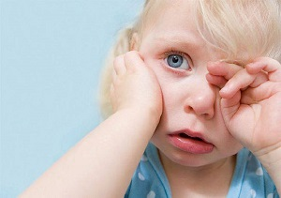
Игры, которые можно использовать в конкретной ситуации развития ребенка.
I. Беспокойный ребенок:
обостренно эмоционально реагирует на все вокруг; слезы, обидчивость и тут же смех; импульсивность, непредсказуемость поведения
1. Знакомство с основными эмоциями, и как они проявляются. ("Азбука настроения").
2. Использование психогимнастики М.И.Чистяковой:
-этюды на выражение интереса, внимания, сосредоточенности, удовольствия,
удивления, печали, презрения, страха, вины.

Slide 18
II. Неадекватная самооценка.
а) завышенная (во всем стремится быть лучше других) "Я самый лучший", "Вы все должны слушать меня".
б) заниженная самооценка - пассивность, мнительность, повышенная ранимость, обидчивость.
1. Проигрывание ситуаций, решение ситуаций теоретически ("Соревнование", "Поломанная игрушка").
2. "Я и другие" (Рассказать о себе и своих близких, подчеркивая "+" черты другого; выделить отрицательные качества в себе, положительные, акцентируя внимание на последних).
3. Осознание своего тела, умения взглянуть на себя со стороны. ("Жмурки", "Зеркало" (ребенок смотрит в зеркало, которое повторяет его движения), "Прятки", "Путанка").
4. Осознание чувств и желаний людей, которые находятся вокруг него. ("Передача чувств").

Slide 19
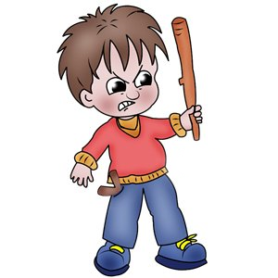
III. Агрессивный ребенок.
1. Эмоциональная разрядка и снятие мышечного напряжения ("Брыкание", «Кулачок", "Подушечные бои", "Выбиваем пыль").
2. Формирование навыков бесконфликтного общения (настольные игры, конструктор).
3. Лепка (глина).
-Игра на развитие сплоченности группы ("Клеевой дождик", "Связующая нить").
-Разыгрывание ситуаций по проблеме.

Slide 20
IV. Конфликтные дети.
(ссоры и драки сопровождают его постоянно, не может найти выход даже из самых простых ситуаций).
1.Развивать умение детей договориться друг с другом и показать, как важно для этого видеть собеседника; учить видеть и использовать невербальные средства общения. ("Спина к спине", "Сидящий и стоящий").
2.Осознание себя и черт своего характера ("На кого я похож" (на какого животного, птицу, дерево…)
3.Ролевая гимнастика: снятие напряжения, эмоциональное оживление, расширение поведенческого опыта ребенка. (Посидеть как пчела на цветке; наездник на лошади, Карабас-Барабас...).
4.Беседы ("Как правильно дружить?).

Slide 21
V. Застенчивый ребенок.
Снятие мышечных зажимов. ("Веселая зарядка").
Овладение неречевыми средствами общения ("Расскажи стихи руками").Решение конфликтных ситуаций (сюжетные картинки, рассказ). Учить вниманию к другим людям.
3.Коллективное рисование: чувство общности со всеми ("Наш дом").
Рисование "Какой я есть и каким бы я хотел быть".

Slide 22
VI. Замкнутый ребенок
(знает как общаться, но не умеет).
1. Умение думать о себе в "+" ключе (Назови свои сильные стороны"), совместный рисунок на тему "Как мы боремся с трудностями"; беседа после рисунка; или беседа, затем рисование, где изображаются способы борьбы с трудностями).
2. Овладение неречевыми способами общения.
3. Разыгрывание ситуаций по имеющимся проблемам.
4. Совместные настольные игры (несколько детей).
5. Навык понимания и развития замысла другого человека ("Маленький скульптор").
6. Рисунок "Я в будущем": дать перспективу на будущее и уверенность в своих силах.

Slide 23
НЕОБХОДИМЫЕ УСЛОВИЯ
для того чтоб ребенок дошкольного возраста в полной мере овладел коммуникативными навыками:
Ребенок должен желать контактировать с другими. Это достигается созданием вокруг него доброжелательной атмосферы.
Ребенок должен уметь общаться: уметь слушать, правильно говорить, уметь сопереживать, разрешать конфликты.
Ребенок должен быть вежливым, знать правила общения, уметь владеть собой, не унижать и не обижать других.

Slide 24
Список использованной литературы:
1. Хухлаева О.Н. «Лесенка радости». М.,1998 г.
2. Клюева Н.В., Касаткина Ю.В. "Учим детей общению". Ярославль, 1996 г.
3. Кряжева Н.Л. "Развитие эмоционального мира детей". Ярославль, 1996 г.

Slide 25
Удачи вам и душевного благополучия!

